Slide 1
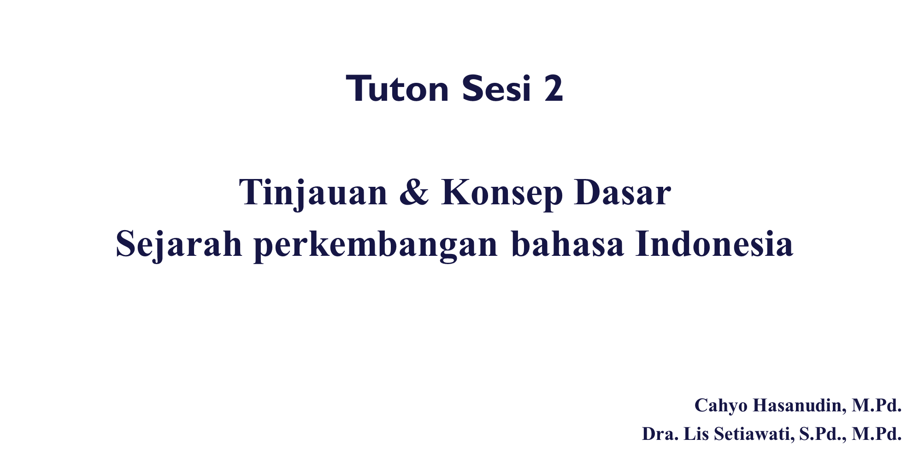

Making Higher Education Open All

Slide 2
Kronologis Perkembangan Bahasa Indonesia

Slide 3
1. Sejarah Bahasa Indonesia
Bahasa Indonesia yang kita gunakan saat ini berasal dari bahasa Melayu. Ada beberapa alasan yang menyebabkan diangkatnya bahasa Melayu sebagai bahasa Indonesia. Antara lain,
bahasa melayu merupakan lingua franca (bahasa yang dipergunakan sebagai alat komunikasi sosial di antara orang-orang yang berlainan bahasanya) di Indonesia.

Slide 4
Adanya prasasti-prasati yang dikeluarkan oleh Raja Sriwijaya pada abad ke-7 merupakan bukti pemakaian bahasa Melayu, prasasti tersebut antara lain:
prasasti Kedukan Bukit 683 M di Palembang,
Prasasti Talang Tuo 684 M di Palembang,
Prasasti Kota Kapur 686 M di Bangka Barat,
Prasasti Karang Brahi 688 M di Jambi.
Daftar kata-kata yang disusun oleh seorang
Portugis bernama Pigafetta pada tahun 1522 6) SKbernomor K.B. 1871 No. 104 yang dikeluarkan oleh pemerintah kolonial Belanda.

Slide 5
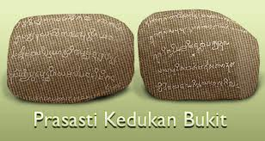
Prasasti Kedukan Bukit 683 M di Palembang

Slide 6
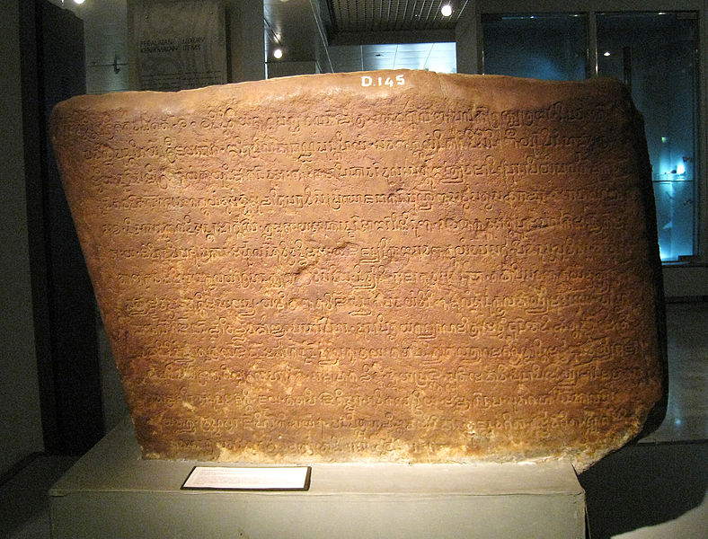
Prasasti Talang Tuo 684 M di Palembang

Slide 7

Prasasti Kota Kapur 686 M di Bangka Barat

Slide 8
Prasasti-prasati di atas ditulis dengan huruf Pallawa1, yang menunjukkan bahwa bahasa Melayu sudah digunakan sebagai alat komunikasi pada zaman kerajaan Sriwijaya.
Perkembangan bahasa Melayu dipengaruhi oleh bahasa India (Sansekerta) dan bahasa Cina setelah kemajuan dunia perdagangan yang dikembangkan oleh bangsa Indonesia.
2. kesederhanaan sistem bahasa Melayu yang tidak memiliki tingkatan. Tidak seperti bahasa Jawa.
1) Aksara yang dipakai untuk menuliskan bahasa di India Selatan dan diturunkan dari aksara Brahmi (disebut juga aksara Grantha)

Slide 9
1. Sejarah Bahasa Indonesia
Kerelaan berbagai suku di Indoensia untuk menerima bahasa Melayu sebagai bahasa nasional bangsa Indonesia. Bentuk kerelaan ini puncaknya terjadi pada Kongres Pemuda Indonesia tanggal 28 Oktober 1928 yang melahirkan teks Naskah Sumpah Pemuda.
kesanggupan bahasa Melayu untuk dipakai sebagai bahasa kebudayaan dalam arti yang luas. Kesanggupan ini dibuktikan dengan keberadaan bahasa Melayu yang merupakan alat perhubungan antara orang-orang yang berlainan bahasanya di Indonesia.

Slide 10
Kedudukan dan Fungsi Bahasa Indonesia

Slide 11
2. Pengertian Bahasa Indonesia
Dilihat dari kedudukannya dalam khazanah kehidupan berbangsa dan bernegara, bahasa Indonesia memiliki dua pengertian, yaitu sebagai bahasa nasional dan sebagai bahasa negara.

Slide 12
2. Pengertian Bahasa Indonesia
Bahasa Indonesia, dalam kedudukannya sebagai bahasa nasional, didasarkan pada Sumpah Pemuda tanggal 28 Oktober 1928, terutama butir ketiga yang berbunyi: "Kami putra dan putri Indonesia menjunjung bahasa persatuan, bahasa Indonesia".
Sementara dalam kedudukan bahasa Indonesia sebagai bahasa negara didasarkan pada Undang-Undang Dasar 1945, Bab XV, Pasal 36 yang berbunyi, "Bahasa negara adalah bahasa Indonesia".

Slide 13
Sebagai bahasa nasional, bahasa Indonesia memiliki beberapa fungsi. Antara lain,
Lambang kebanggaan nasional. Artinya, bahwa bahasa Indonesia mencerminkan nilai-nilai sosial budaya yang mendasari rasa kebangsaan bangsa Indonesia,
lambang jati diri atau identitas nasional. Artinya, bahwa bahasa Indonesia merupakan cerminan kepribadian bangsa Indonesia secara eksistensi,

Slide 14
Sebagai bahasa nasional, bahasa Indonesia memiliki beberapa fungsi. Antara lain,
alat pemersatu berbagai masyarakat yang berbeda latar belakang sosial, budaya, dan bahasanya. Artinya, bahwa bahasa Indonesia berfungsi sebagai alat komunikasi di seluruh pelosok Indonesia,
alat perhubungan antarbudaya dan antardaerah. Artinya, bahwa dengan adanya bahasa Indonesia dan penggunaan bahasa Indonesia bangsa Indonesia mendahulukan kepentingan nasional ketimbang kepentingan daerah, suku ataupun golongan.

Slide 15
Sebagai bahasa negara, bahasa Indonesia memiliki beberapa fungsi . Antara lain,
Sebagai bahasa resmi negara, bahasa Indonesia digunakan untuk berbagai keperluan kenegaraan, baik lisan maupun tulis,
Sebagai bahasa pengantar resmi di lembaga-lembaga pendidikan. Dalam fungsinya ini, bahasa Indonesia digunakan sebagai sarana penyampai ilmu pengetahuan kepada anak didik,

Slide 16
Sebagai bahasa negara, bahasa Indonesia memiliki beberapa fungsi Antara lain
Sebagai bahasa resmi dalam perhubungan pada tingkat nasional, baik untuk kepentingan perencanaan dan pelaksanaan pembangunan maupun untuk kepentingan pemerintahan. Artinya, bahwa bahasa Indonesia tidak saja hanya digunakan sebagai alat komunikasi timbal-balik antara pemerintah dan masyarakat luas, melainkan juga digunakan sebagai alat komunikasi penduduk di seluruh pelosok Indonesia,
sebagai bahasa resmi di dalam kebudayaan dan pemanfaatan ilmu pengetahuan dan teknologi modern. Artinya, bahwa bahasa Indonesia dipakai sebagai alat untuk mengembangkan dan membina iptek dan kebudayaan nasional sehingga tercipta satu ciri khas yang menandakan satu kesatuan negara Indonesia dan bukannya kedaerahan

Slide 17

Terima Kasih
Terima Kasih
Terima Kasih
Terima Kasih

